Slide 1

RENDICION DE CUENTAS 2025
DAVID TACURI.
VOCAL SUPLENTE DEL GAD PARROQUIAL

Slide 2
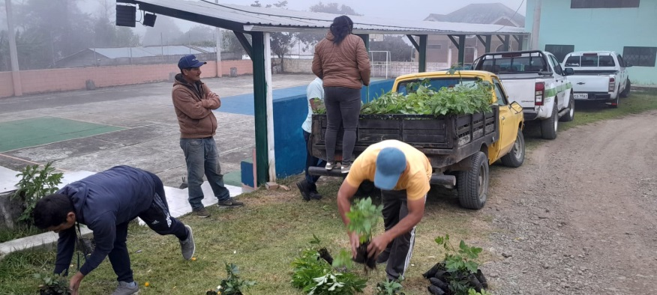
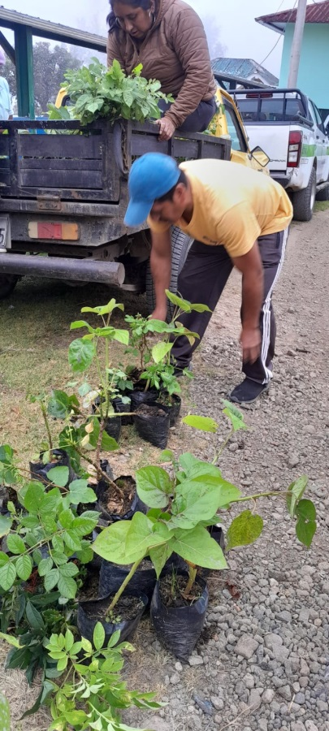
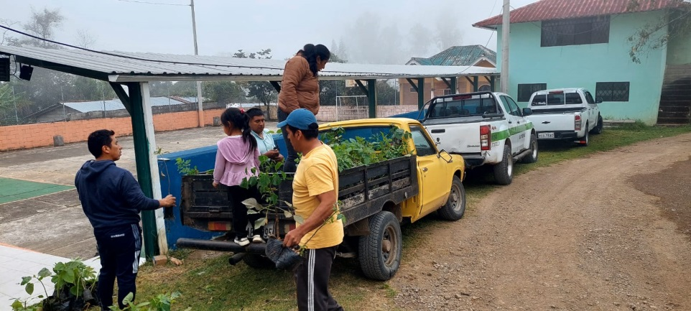
ENTREGA DE PLANTAS FRUTALES Y DE REFORESTACION EN LA COMUNIDAD DE CHILCHIL.

Slide 3
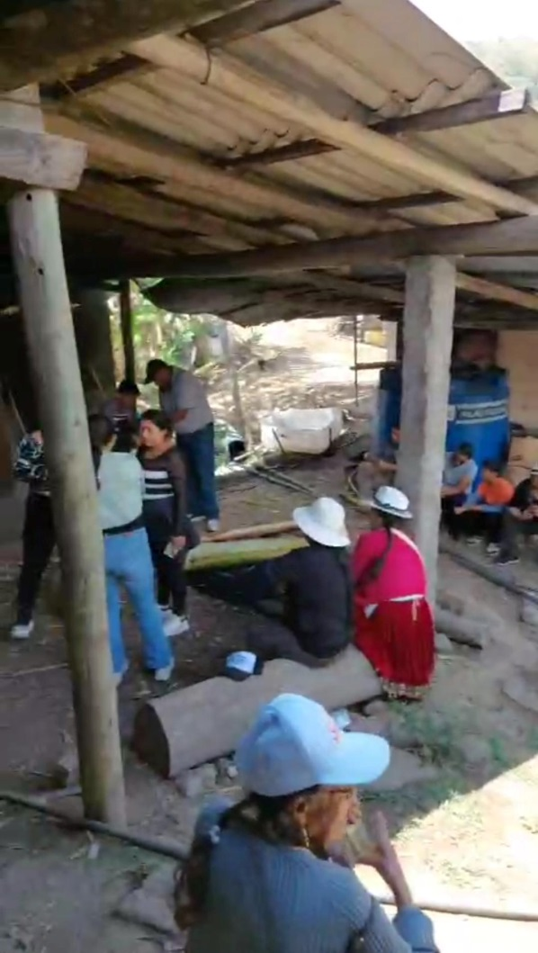
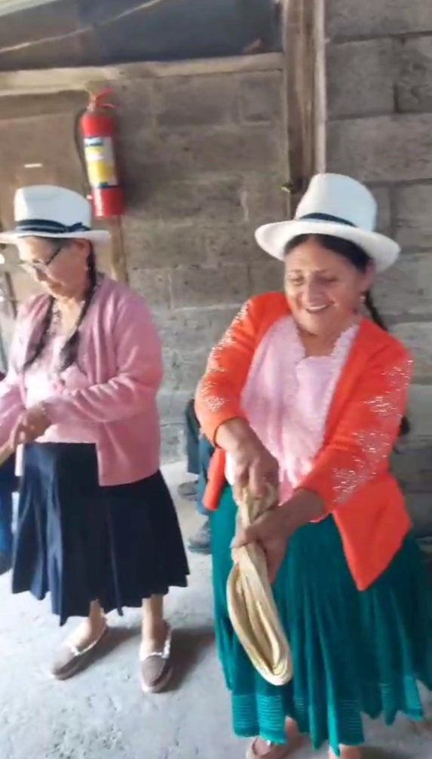
DIA DE INTEGRACION CON LOS ADULTOS MAYORES DE LA PARROQUIA SAN GERARDO

Slide 4
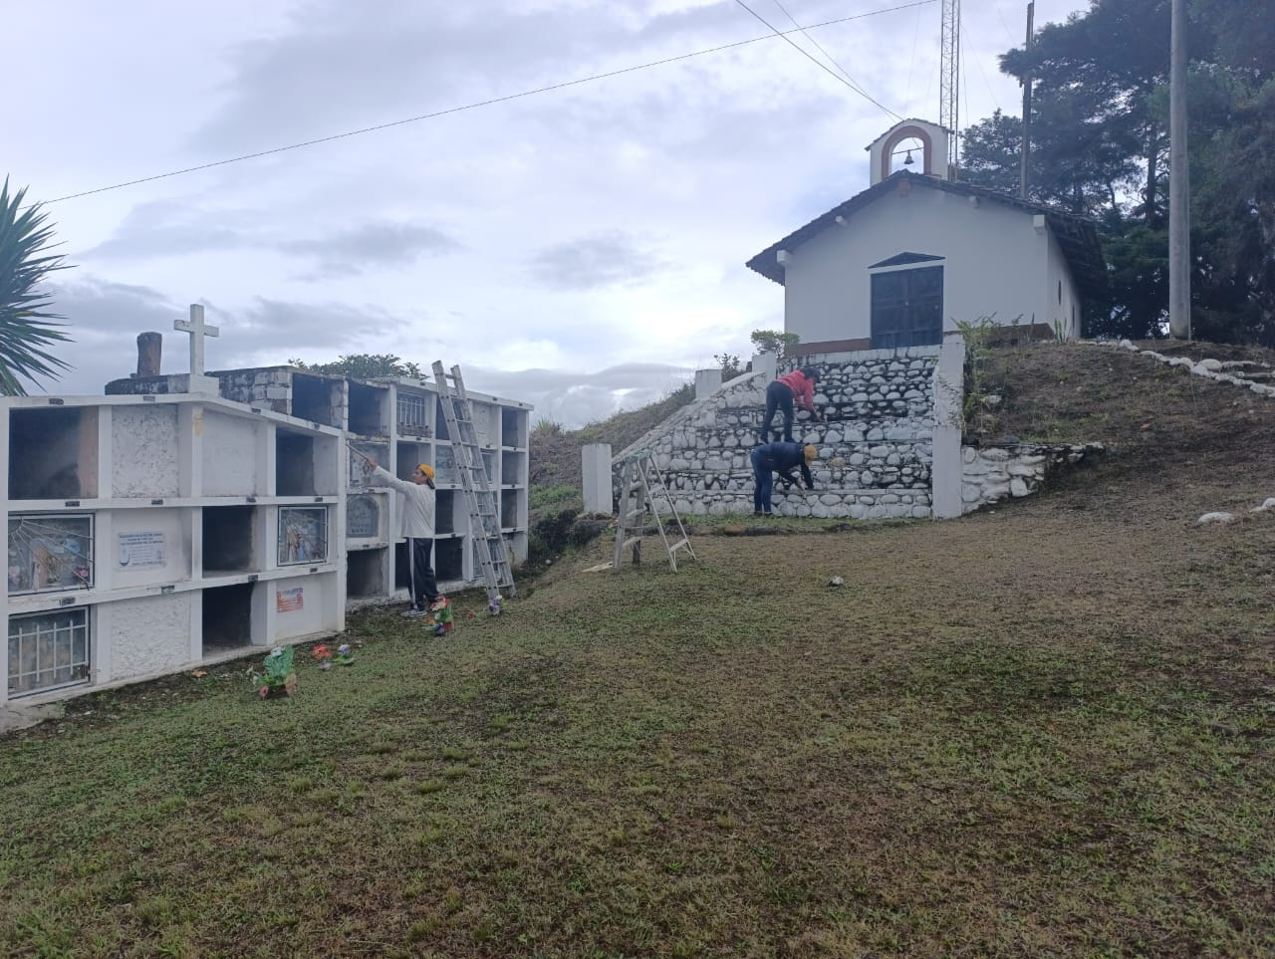
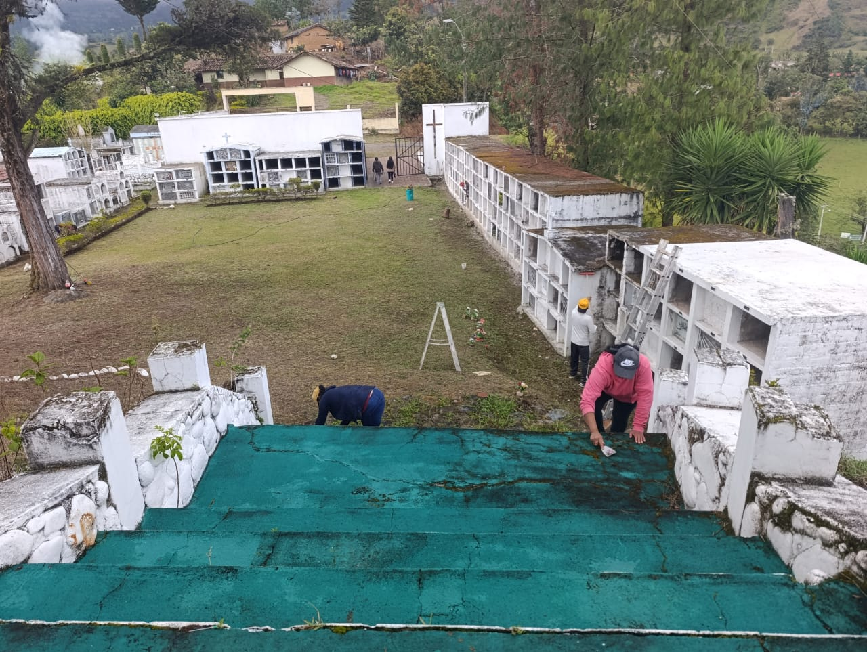
LIMPIEZA Y PINTADO DEL CEMENTERIO PARROQUIAL

Slide 5
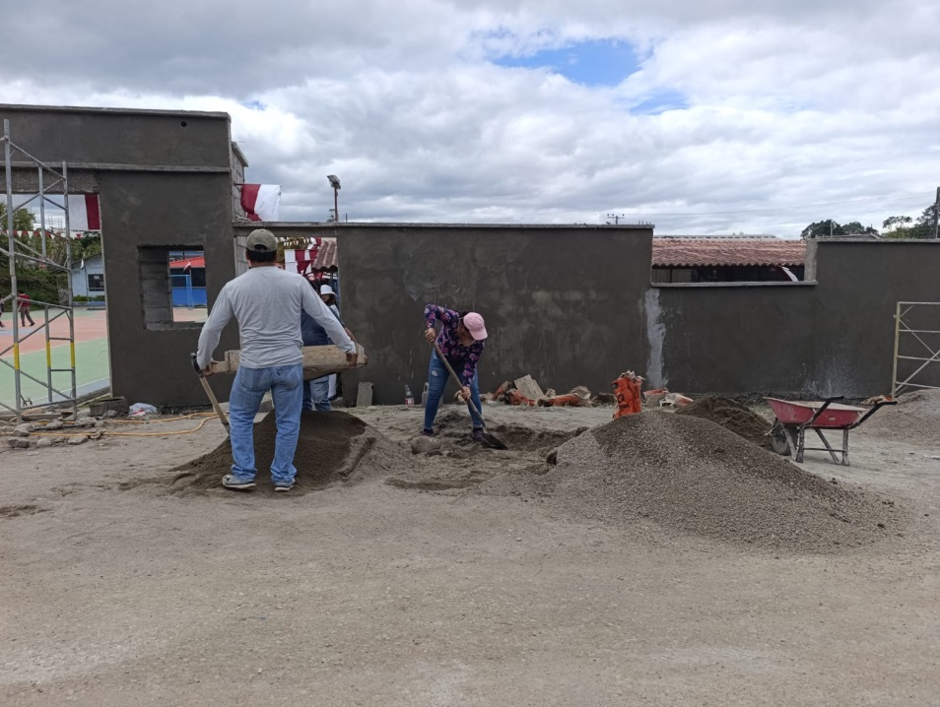
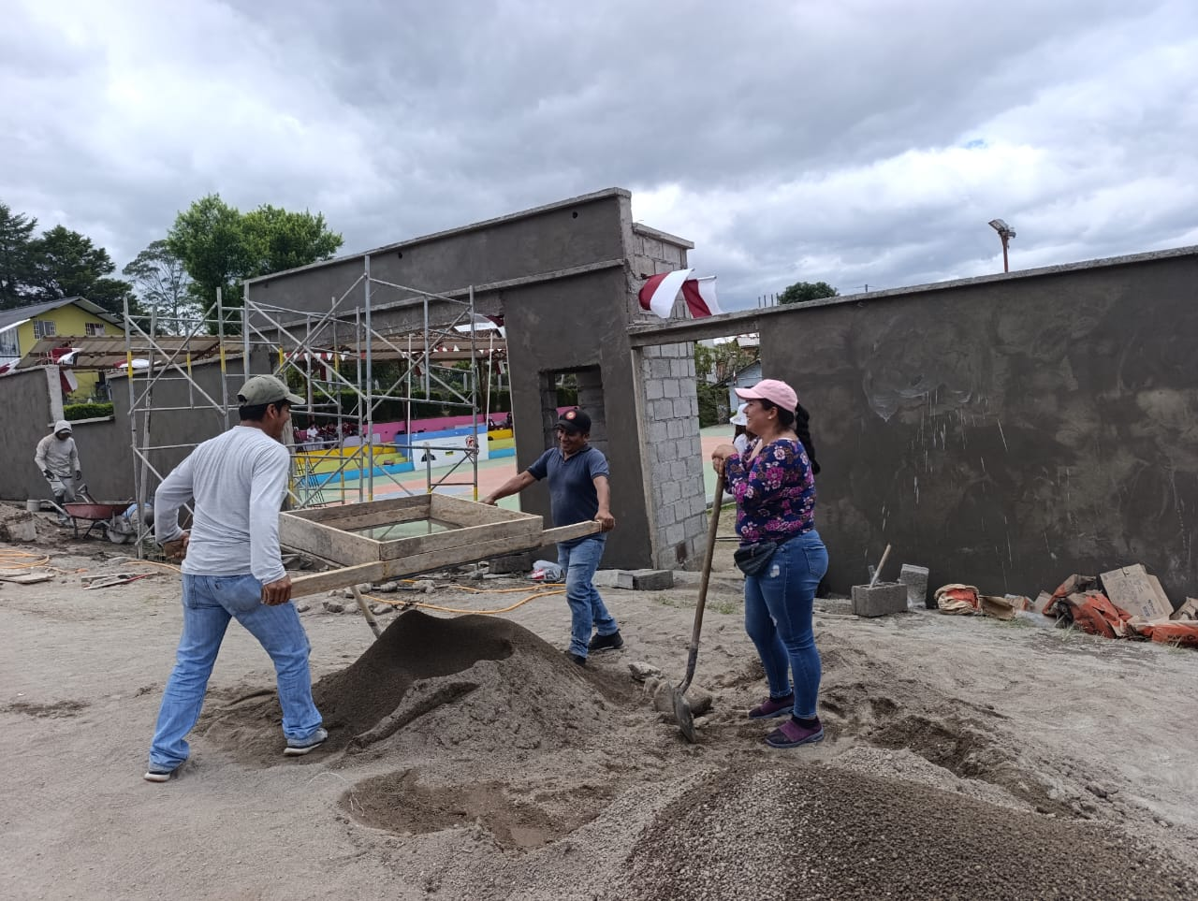
CONSTRUCCION DEL MURO DE LA UNIDAD EDUCATIVA REMIGIO CRESPO TORAL.

Slide 6
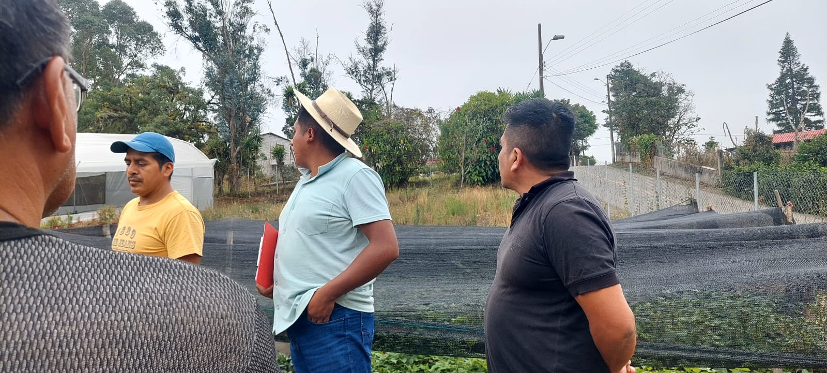
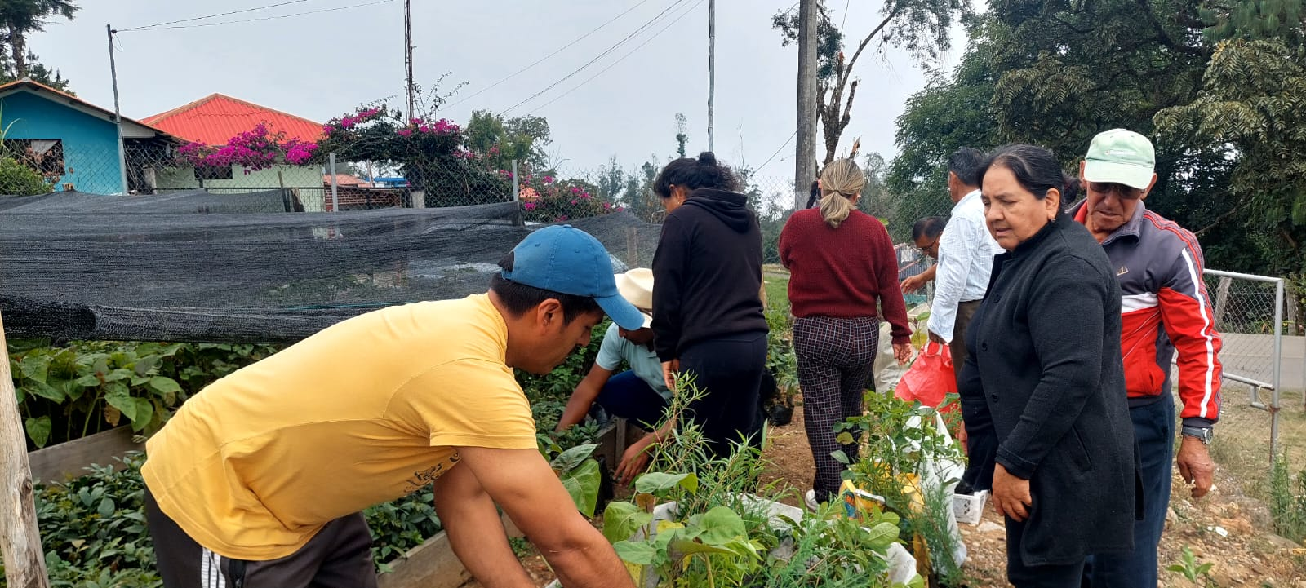
ENTREGA DE PLANTAS FRUTALES Y REFORESTACION EN EL CENTRO PARROQUIAL.

Slide 7
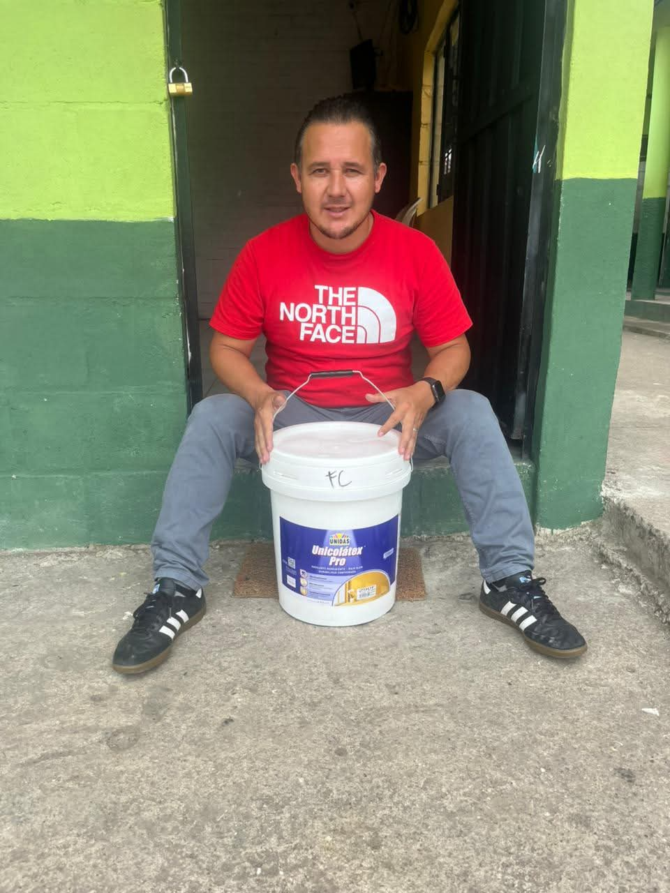
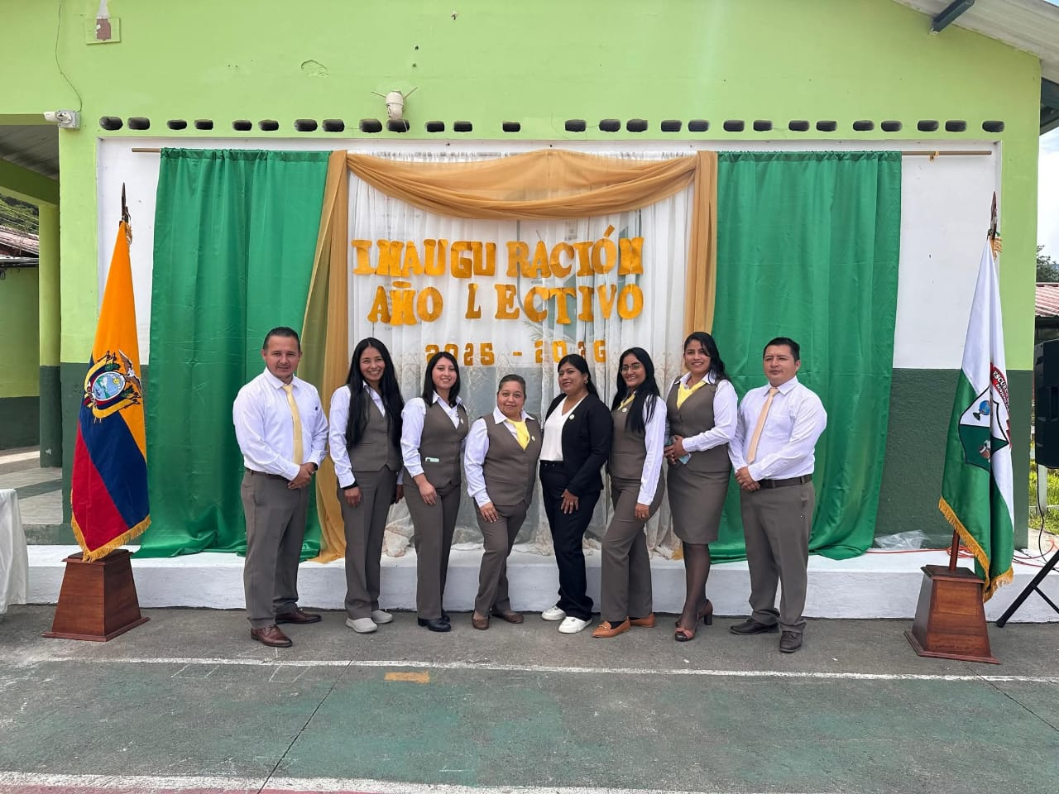
ENTREGA DE MATERIALES PARA LA ESCUELA BENIGNO JARA.

Slide 8
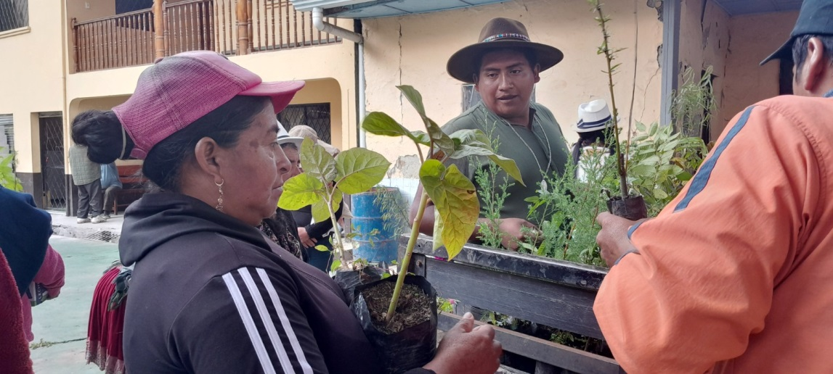
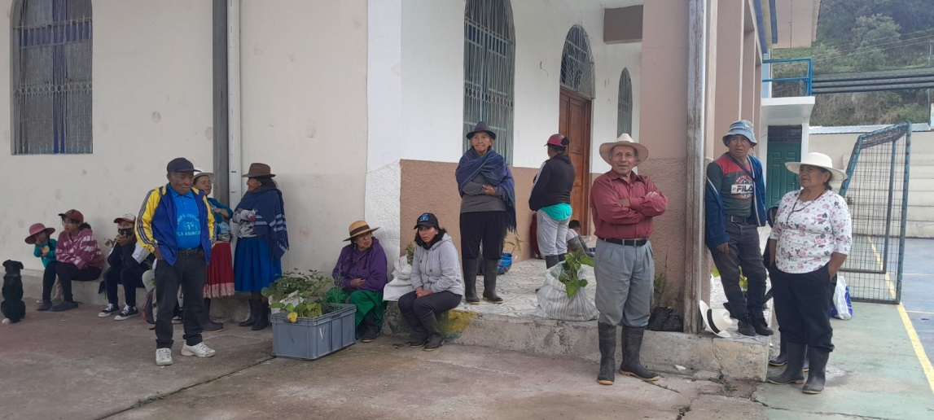
ENTREGA DE PLANTAS FRUTALES Y DE REFORESTACION A LA COMUNIDAD DE LAS NIEVES.

Slide 9
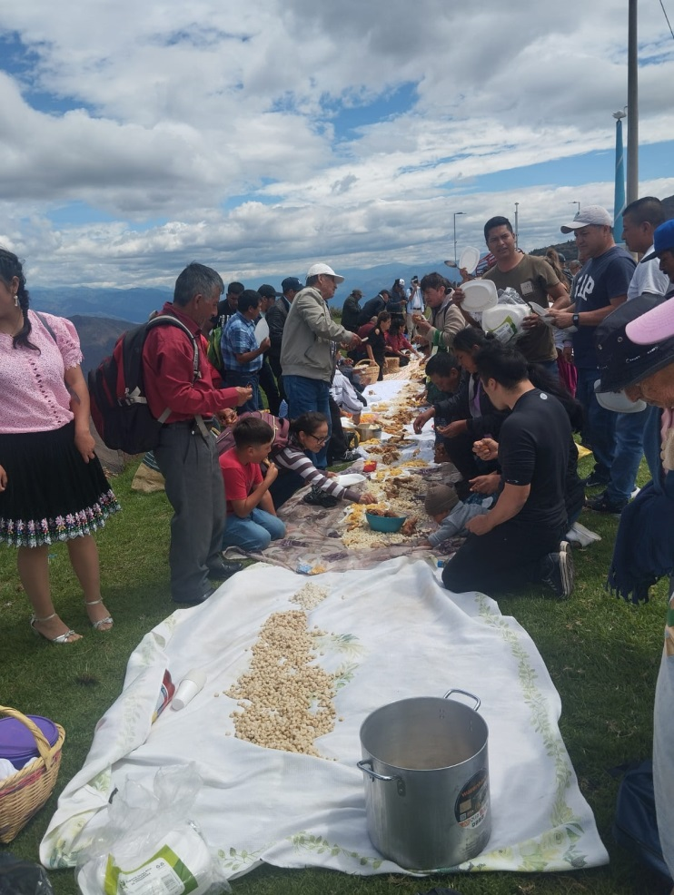
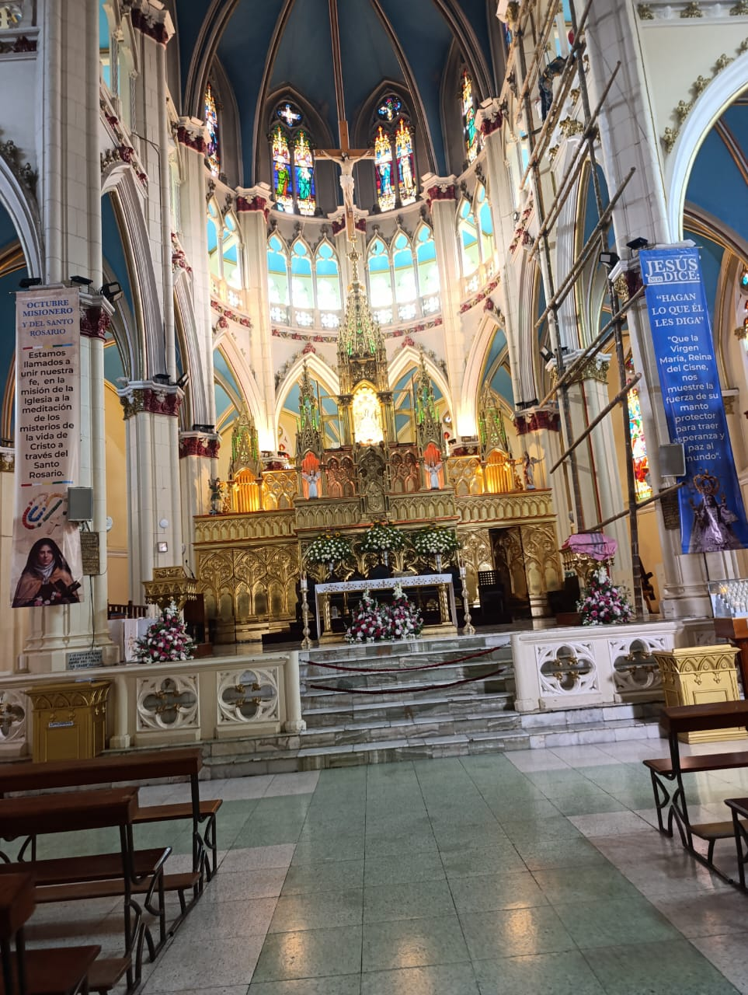
SALIDA DE INTEGRACION AL SANTUARIO DE LA VIRGEN DEL CISNE CON LOS ADULTOS MAYORES DE LA ASUNCION.

Slide 10
GRACIAS

